Slide 1

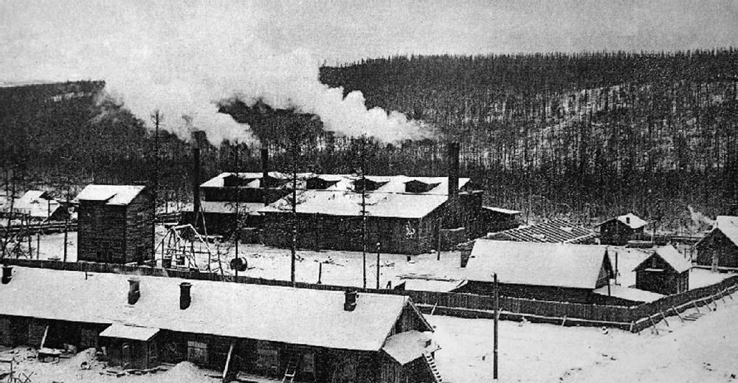
Проект по истории
«Знаменитые узники Озерлага»
Частное общеобразовательное учреждение «РЖД лицей № 12»
Автор проекта: Кадыров Денис
ученик 9 класса
Руководитель проекта:
Черниховская А.И.,
учитель истории

Slide 2
Что такое Озерлаг?
Озерлаг (Особый лагерь № 7, Озерный лагерь) — это огромный лагерный комплекс в системе ГУЛАГа, созданный в 1948–1949 годах на базе Тайшетлага и Южлага. Он входил в систему «спецлагов» — лагерей с особо строгим режимом, предназначенных исключительно для «политических» заключенных.
⦁ Локация: Управление находилось в городе Тайшет (Иркутская область). Лагпункты и колонны растянулись вдоль строящейся железнодорожной трассы от Тайшета до Братска и далее до Усть-Кута.
⦁ Специализация: Главной задачей заключенных было строительство Западного участка БАМа (участок Тайшет — Лена). Также узники занимались лесозаготовками, деревообработкой (производство шпал), сельским хозяйством и добычей ископаемых.
⦁ Численность: В Озерлаге одновременно находилось около 35 000 — 40 000 заключенных.

Slide 3
Главной особенностью Озерлага было лишение человека имени.
⦁ Каждый заключенный обязан был носить номера на всех предметах одежды: на шапке, на груди, на спине и на брюках (выше колена).
⦁ Номера рисовались черной краской на кусочках белого материала и пришивались к одежде. Заключенных часто называли не по фамилиям, а по этим номерам («занумерованные»).
⦁ Устройство: Заключенные жили в деревянных бараках с двухъярусными нарами.
⦁ Режим: На ночь бараки обязательно запирались на замок. Внутри у дверей стояла «параша» (емкость для отходов) и бочка с водой.
⦁ Окна: Всегда были затянуты решетками и никогда не открывались.
⦁ Отопление: В бараках стояли железные печи, которые не всегда справлялись с сибирскими морозами.
⦁ Письма: Разрешалось отправлять только одно письмо в шесть месяцев и только ближайшим родственникам внутри СССР. Получать можно было не более одного письма в месяц.
⦁ Досуг: Чтение газет и журналов долгое время было запрещено. Радио в бараках отсутствовало. Библиотеки были далеко не на всех лагпунктах.
⦁ Передвижение: По территории лагеря заключенные передвигались только строем под конвоем.

Slide 4
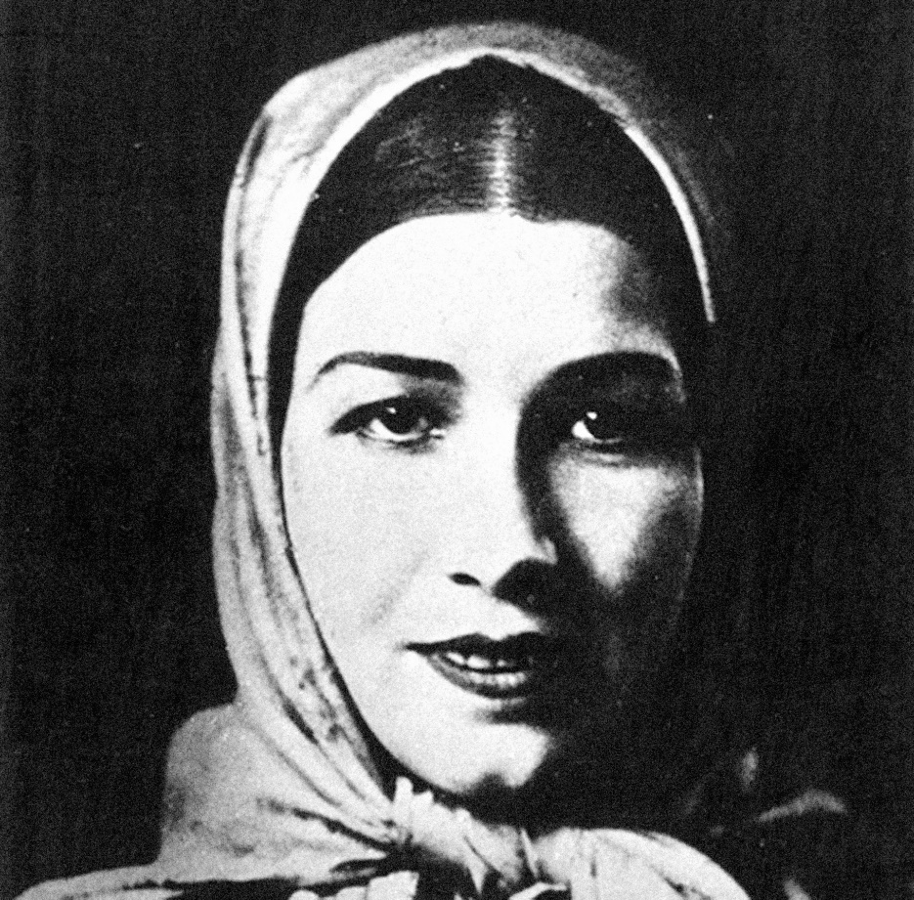
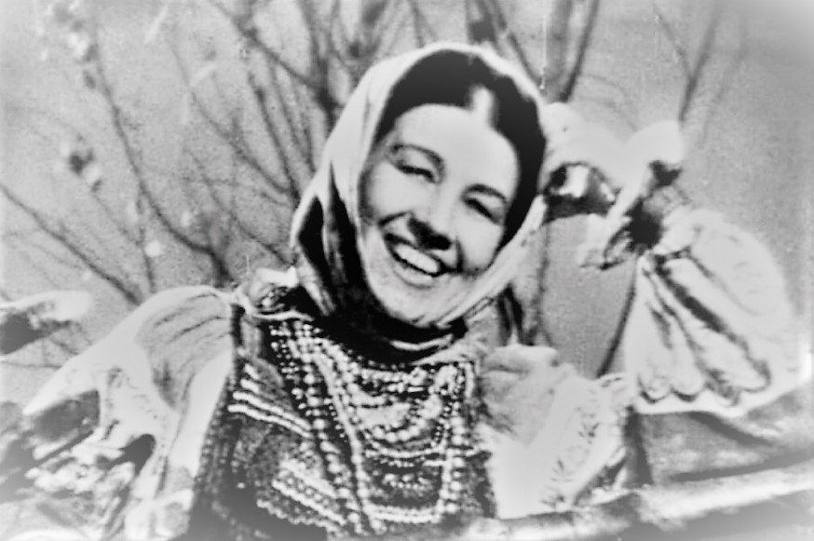
Лидия Русланова
1900 —1973

Slide 5
Лидия Русланова была «королевой» русской народной песни. Её репертуар насчитывал сотни произведений, но самыми знаковыми были:
⦁ «Валенки» — её визитная карточка (эту песню она пела даже на ступенях поверженного Рейхстага в 1945 году).
⦁ «По диким степям Забайкалья».
⦁ «Меж высоких хлебов затерялося».
В Озерлаге она исполняла эти же песни, причем заключенные вспоминали, что её голос в условиях лагерной столовой звучал так же мощно, как и в лучших залах Москвы. Родилась в 1900 году в селе Чернавка Саратовской губернии в бедной крестьянской семье (настоящее имя — Прасковья Лейкина).
Начало пути: Рано осиротела, пела в церковном хоре, затем работала на мебельной фабрике в Саратове.
Карьера: Свою профессиональную деятельность начала в годы Гражданской войны, выступая перед бойцами Красной Армии. До ареста работала в объединении государственных эстрадных, цирковых и музыкальных предприятий. В годы ВОВ дала более 1100 концертов на фронте.

Slide 6
Арест произошел в сентябре 1948 года. Официальные причины были связаны с так называемым «Трофейным делом» (ударом по окружению Жукова):
Обвинение в антисоветской агитации: Ей вменяли сочувствие «врагам народа» и критику советской действительности.
Грабеж и присвоение трофейного имущества: При обыске у неё изъяли огромное количество драгоценностей (алмазы, изумруды), сотни полотен известных художников (Шишкина, Репина, Серова) и антиквариат, вывезенный из Германии после войны. Сама Русланова утверждала, что всё это было куплено на её огромные гонорары.
Освобождение: Была освобождена в августе 1953 года, вскоре после смерти Сталина и ареста Берии. Её дело было пересмотрено по личному ходатайству Жукова.
Реабилитация: Ей вернули большую часть конфискованного имущества, хотя многие картины уже разошлись по музеям.
Возвращение на сцену: Первый концерт после освобождения она дала в зале им. Чайковского — зал аплодировал ей стоя 15 минут. Она продолжала активно гастролировать по всему СССР до самой смерти.

Slide 7
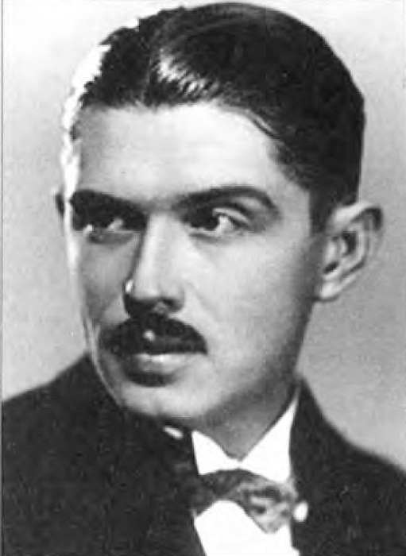
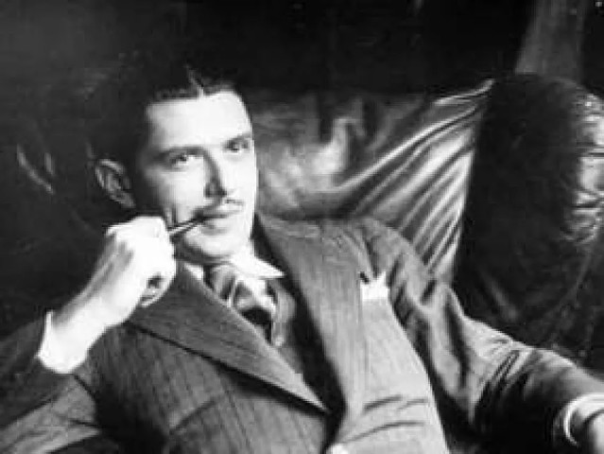
Дмитрий Быстролётов
1901 — 1975

Slide 8
Дмитрий Быстролётов был одним из самых выдающихся разведчиков-нелегалов СССР.
⦁ Место рождения: Родился в 1901 году в Крыму (деревня Ак-Чора). Считал себя внебрачным сыном графа Александра Толстого (брата писателя Алексея Толстого), хотя документально это не подтверждено. До ареста работал в Иностранном отделе ОГПУ/НКВД. Выполнял сложнейшие задания в Чехословакии, Швейцарии, Германии, Франции и Великобритании под различными именами и легендами (например, греческого графа Пирелли или венгерского графа Перельи).
Был арестован в сентябре 1938 года в ходе «большой чистки» в рядах НКВД.
⦁ Обвинение: Его обвинили в шпионаже в пользу иностранных разведок и в связях с «врагами народа» (хотя он сам был их главным противником в Европе).
⦁ Пытки: На допросах в Сухановской тюрьме его подвергали невероятным истязаниям — ему раздробили коленные чашечки, отбили почки и сломали психику, что сделало его инвалидом на всю оставшуюся жизнь.

Slide 9
Условия в Озерлаге:
⦁ Прибытие: Он прибыл в Озерлаг в 1948 году в состоянии «живого трупа». При выходе из вагона на станции Тайшет конвоир ударил его прикладом в спину.
⦁ Состояние: Из-за пыток и перенесенных инсультов он страдал от панических атак, боялся высоты и плохо координировал движения. В лагерь от станции его везли на телеге, так как он не мог идти пешком.
⦁ Быт: В Озерлаге он находился в инвалидных колоннах, где пытался записывать свои воспоминания на обрывках мешков из-под цемента.
Судьба после лагеря:
⦁ Освобождение: Был освобожден в 1954 году по болезни («актирован» за год до полной реабилитации).
⦁ Реабилитация: В 1956 году был полностью реабилитирован за отсутствием состава преступления.
⦁ Литературный труд: Последние 20 лет жизни он посвятил главному делу — написанию грандиозного цикла мемуаров «Пир во время чумы» (17 книг), в которых детально описал ужасы ГУЛАГа и работу разведки. В СССР эти книги не печатали, они вышли только после его смерти.

Slide 10
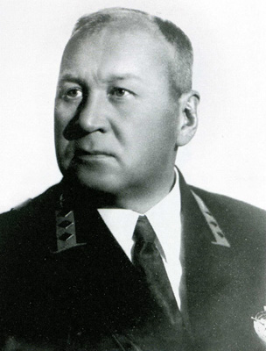
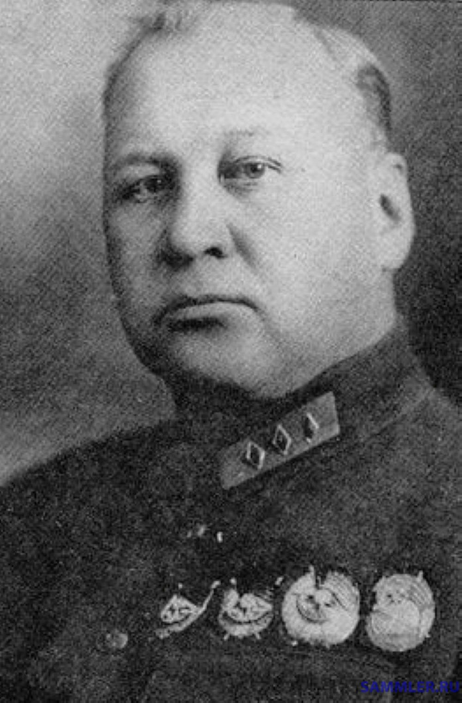
Александр Тодорский
1894 —1965

Slide 11
Первая мировая война: От солдата до капитана
Тодорский начал свой путь в 1914 году простым солдатом в 5-м стрелковом полку. Благодаря личной храбрости и грамотности он быстро продвинулся по службе:
⦁ Окончил школу прапорщиков.
⦁ К 1917 году дослужился до чина капитана.
⦁ Был награжден пятью боевыми орденами Российской империи, что свидетельствовало о его незаурядном мужестве в боях против германских войск.
Гражданская война: «Год с винтовкой и плугом»
В 1918 году Тодорский перешел на сторону большевиков и возглавил военный отдел Весьегонского уезда (Тверская губерния).
⦁ Успех в тылу: Он сумел навести идеальный порядок в уезде, наладить снабжение и сформировать боеспособные отряды Красной Армии.
⦁ Признание Ленина: Описав этот опыт в книге «Год с винтовкой и плугом», он удостоился личной похвалы от В. И. Ленина, который назвал Тодорского примером того, как офицер может честно служить народу.

Slide 12
Условия в Озерлаге:
⦁ «Занумерованный» генерал: Человек, которым гордилась страна, в Озерлаге стал просто заключенным с номерами на одежде (на спине, груди и коленях). В лагере это называли «тавром».
⦁ Инвалидный корпус: Из-за подорванного здоровья (после многолетних этапов и допросов) он находился в 11-м корпусе Озерлага. Это было место для больных и ослабленных узников, которые уже не могли выполнять тяжелые нормы на строительстве железной дороги.
⦁ Позиция: Даже в этих условиях он сохранял военную выправку и достоинство, стараясь поддерживать других заключенных-офицеров.
Судьба после лагеря:
⦁ Освобождение: Провел в заключении и ссылке в общей сложности 17 лет. Был освобожден и полностью реабилитирован только в 1955 году.
⦁ Восстановление в правах: Ему вернули звание генерал-лейтенанта и все боевые награды. Он стал членом комиссии по реабилитации жертв политических репрессий, помогая возвращать честные имена другим заключенным.

Slide 13
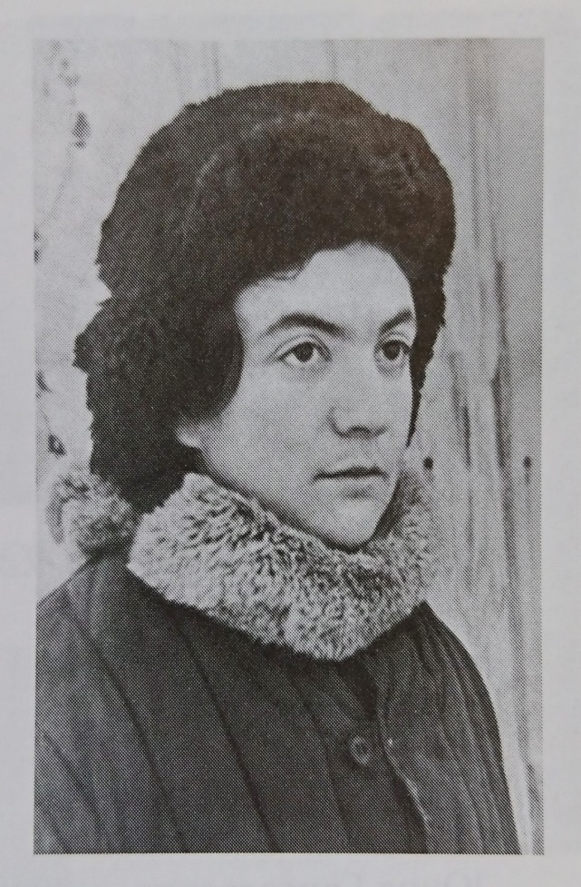
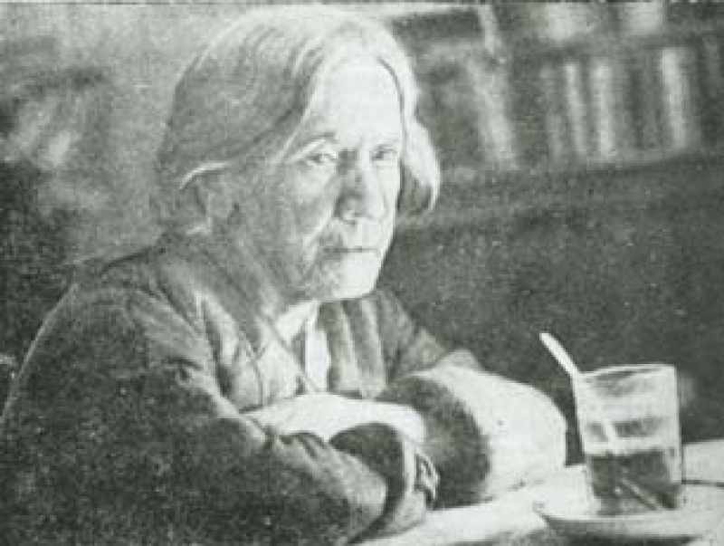
Анна Баркова
1901 — 1976

Slide 14
В 1920-е годы она считалась одной из самых перспективных пролетарских поэтесс. Её творчество высоко ценил нарком просвещения Анатолий Луначарский, называя её «надеждой советской литературы».
⦁ Творчество в лагере: Даже в условиях Озерлага она продолжала писать стихи — жесткие, лишенные иллюзий, описывающие ужас лагерного бытия. Её поэзия этого периода считается одним из самых сильных литературных свидетельств ГУЛАГа.
⦁ Место рождения: Родилась в 1901 году в Иваново-Вознесенске (ныне Иваново) в семье рабочего-красильщика.
⦁ Где работала: Работала в местных ивановских газетах («Рабочий край»), затем переехала в Москву. Работала в редакции газеты «Правда» и в издательстве «Academia».
За что арестовали:
Анна Баркова прошла через три ареста, проведя в лагерях и ссылках в общей сложности более 20 лет.
⦁ Причина: Её «острый язык» и нежелание воспевать сталинский режим. Она открыто высказывала разочарование в советской действительности.
⦁ Сроки:
⦁ Первый раз — в 1934 году (Карлаг).
⦁ Второй раз (тот, что привел её в Озерлаг) — в 1947 году по обвинению в «антисоветской агитации». Ей припомнили критические высказывания и стихи.
⦁ Третий раз — в 1957 году, вскоре после освобождения.

Slide 15
Условия в Озерлаге:
⦁ Инвалидный барак: Из-за тяжелой формы астмы и крайнего физического истощения она почти не могла работать на общих работах и находилась в инвалидных колоннах.
⦁ Крайняя нищета: В отличие от Руслановой, у Барковой не было родных, которые могли бы присылать ей посылки. В Озерлаге она выживала на 34 копейки в день (стоимость лагерного пайка) и часто голодала.
Судьба после лагеря:
⦁ Освобождение: Окончательно вышла на свободу только в 1965 году.
⦁ Жизнь в безвестности: Жила в Москве в крохотной комнате коммунальной квартиры, получая мизерную пенсию. Её стихи не печатали, она была практически забыта официальной литературой.
⦁ Наследие: Её стихи были возвращены читателю только в конце 1980-х годов. Сегодня её ставят в один ряд с Анной Ахматовой и Мариной Цветаевой по силе поэтического слова.

Slide 16
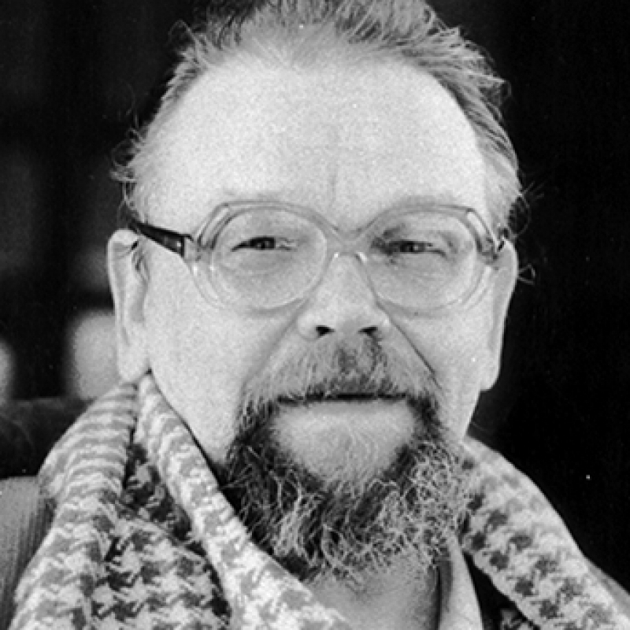
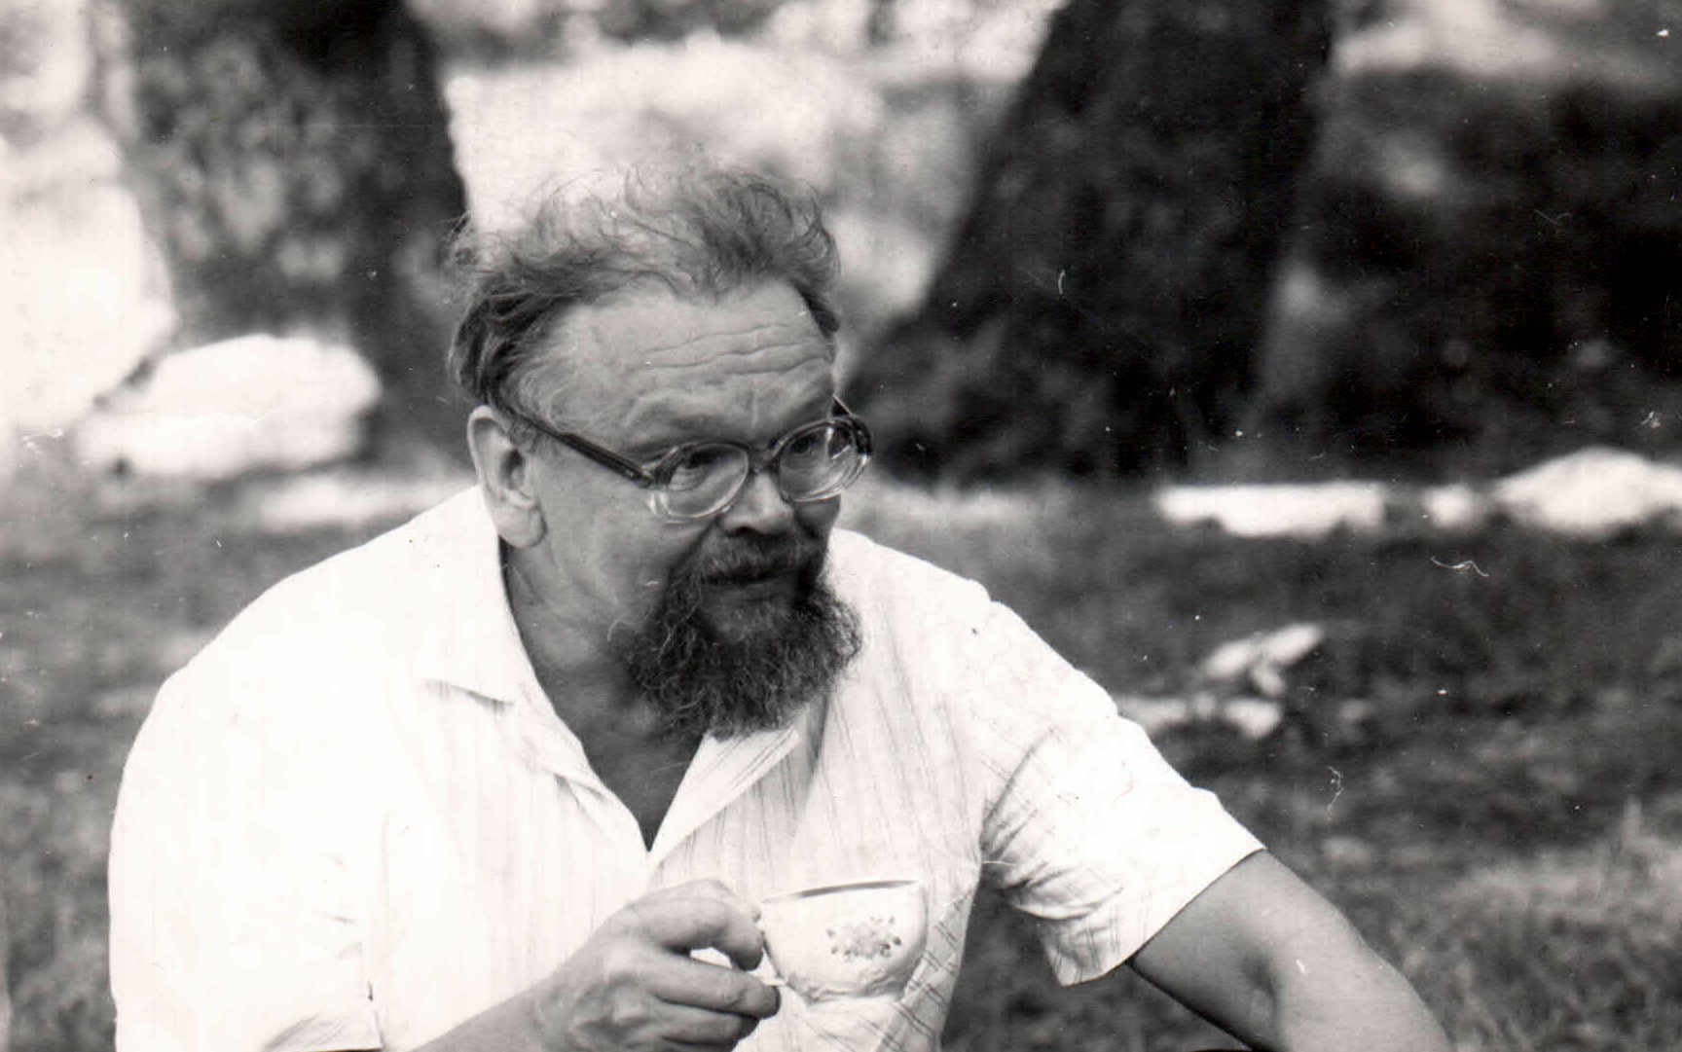
Револьт Пименов
1931 —1990

Slide 17
Ученый мирового уровня, доктор физико-математических наук. Он разработал уникальное направление в науке — кинематическую космологию (математическую теорию пространства-времени).
Блестящий историк-самоучка и автор мемуаров. Его книга «Один политический процесс» стала классикой самиздата, в которой он с научной точностью проанализировал механику советского карательного правосудия.
⦁ Место рождения: Родился в 1931 году в городе Новая Ладога (Ленинградская область) в семье ветеринарных врачей. Родители дали ему имя Револьт в честь мировой революции.
⦁ Где работал: До первого ареста был ассистентом кафедры высшей математики в Ленинграде. После первого срока работал в библиотеке Академии наук, а позже — в институтах Коми научного центра РАН.
За что арестовали:
Был арестован в марте 1957 года. Он стал одним из первых «политических» хрущевской оттепели.
⦁ Обвинение: Создание антисоветской группы «Союз борьбы за дело революции» (или «Гражданский союз»).
⦁ Причина: Пименов написал и распространял статьи, в которых критиковал подавление советскими войсками Венгерского восстания 1956 года и анализировал перерождение советской диктатуры. Получил 10 лет лагерей.

Slide 18
В Озерлаге Пименов представлял собой тип «интеллектуального повстанца»:
Даже за колючей проволокой он организовал «университет». Вместе с другими молодыми интеллектуалами (Борисом Вайлем и др.) он глубоко изучал Гегеля и Маркса. Цель была парадоксальной: использовать логику основателей коммунизма, чтобы доказать ложность советской системы.
Судьба после лагеря:
⦁ Первое освобождение: Вышел досрочно в 1963 году (после 6 лет заключения) благодаря заступничеству крупнейших советских математиков.
⦁ Второй арест: В 1970 году был осужден повторно за распространение «Хроники текущих событий» и книг Солженицына. Был отправлен в ссылку в Коми АССР.
⦁ Политический триумф: В 1990 году был полностью реабилитирован. Стал Народным депутатом РСФСР, участвовал в разработке новой российской Конституции и декларации о суверенитете России.

Slide 19
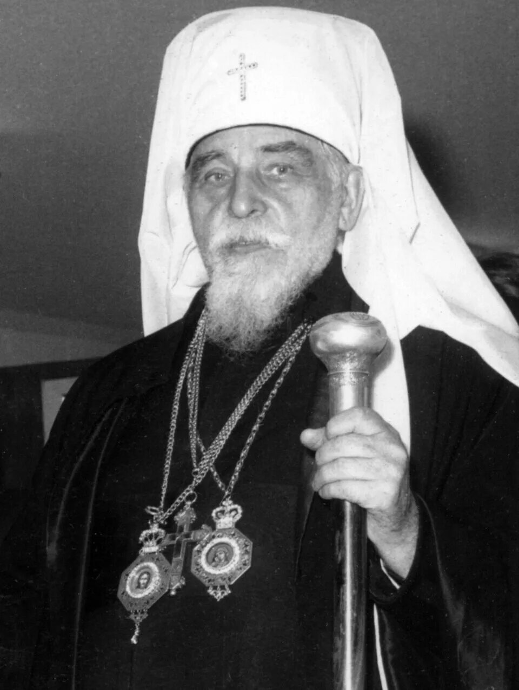
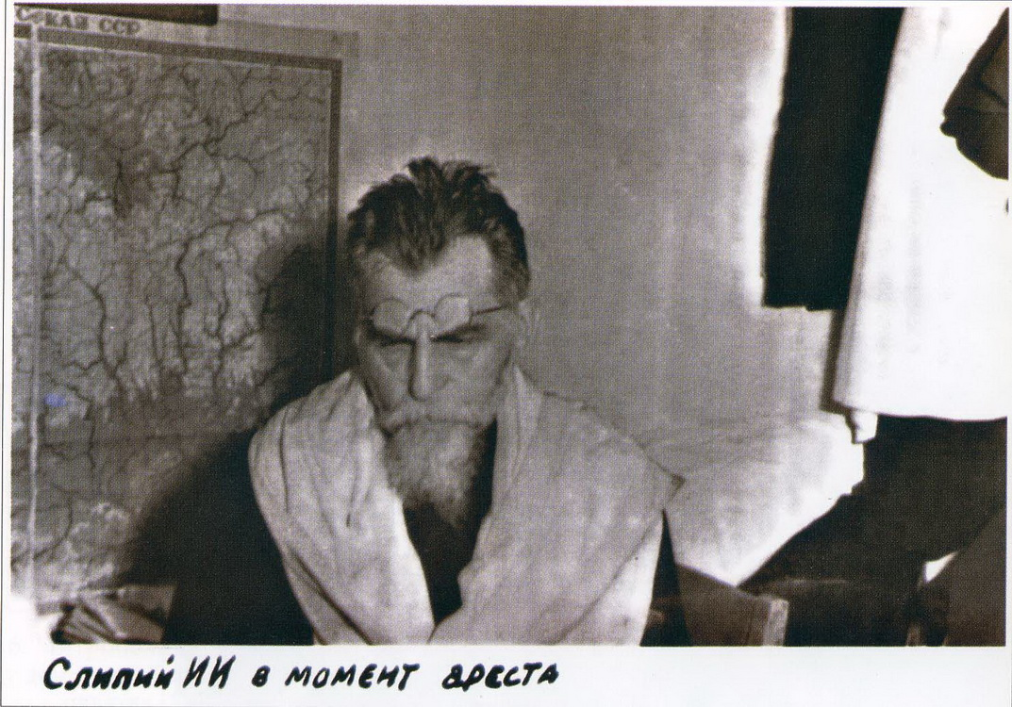
Иосиф Слипий
1892 —1984

Slide 20
Глава Украинской греко-католической церкви (УГКЦ), Митрополит Галицкий и Архиепископ Львовский. Доктор философии и теологии, ректор Львовской духовной академии. Он был блестящим интеллектуалом, владевшим множеством языков и посвятившим жизнь объединению науки и религии.
⦁ Место рождения: Родился в 1892 году в селе Заздрость (ныне Тернопольская область, тогда — Австро-Венгрия).
⦁ Где работал: Основная деятельность проходила во Львове. После смерти своего наставника Андрея Шептицкого в 1944 году Слипий возглавил греко-католическую церковь в самый тяжелый период её истории — во время перехода Западной Украины под контроль СССР.
Был арестован в апреле 1945 года вместе со всеми другими епископами УГКЦ.
⦁ Причина: Отказ подчиниться требованию советских властей о ликвидации греко-католической церкви и её насильственном присоединении к Русской православной церкви.
⦁ Обвинение: Ему вменяли «враждебную деятельность против СССР», «шпионаж в пользу Ватикана» и «сотрудничество с немецкими оккупантами». За 18 лет он получил несколько приговоров, фактически став «вечным узником».

Slide 21
Условия в Озерлаге:
В системе Озерлага Слипий провел значительную часть своего 18-летнего срока:
⦁ Статус «паразита»: В официальных документах Озерлага его образ жизни описывался как «паразитический за счет народа». Несмотря на почтенный возраст и сан, он носил лагерные номера и содержался в общих бараках.
⦁ Тайное служение: Заключенные вспоминали, что даже в Озерлаге Слипий умудрялся тайно проводить службы, исповедовать и поддерживать верующих. Его авторитет среди узников (не только католиков) был непререкаем.
⦁ Давление: Администрация лагеря неоднократно предлагала ему свободу и высокие церковные посты в обмен на переход в православие, но он неизменно отвечал отказом
Судьба после лагеря
⦁ Освобождение: Был освобожден только в 1963 году. Это стало результатом сложнейших дипломатических переговоров между Ватиканом, правительством США (при личном участии Джона Кеннеди) и Никитой Хрущевым.
⦁ Жизнь в Ватикане: Сразу после освобождения был выслан из СССР в Рим. Папа Павел VI возвел его в достоинство кардинала.
⦁ Мировая деятельность: Находясь в изгнании, он превратил свою резиденцию в Ватикане в центр украинской культуры и религии: построил собор Святой Софии, основал Украинский католический университет в Риме.
В 1992 году его прах был торжественно перевезен из Рима во Львов и перезахоронен в соборе Святого Юра, что стало событием национального масштаба.

